Slide 1
北大组CMS-GEM升级计划年度总结
CMS-GEM项目进展情况
GEM-GEB电子板生产测试任务
GE2/1-ME0组装测试基地建设和探测器研制
GEM软件开发工作和探测器机制模拟研究
班勇，2017年10月31日

Slide 2
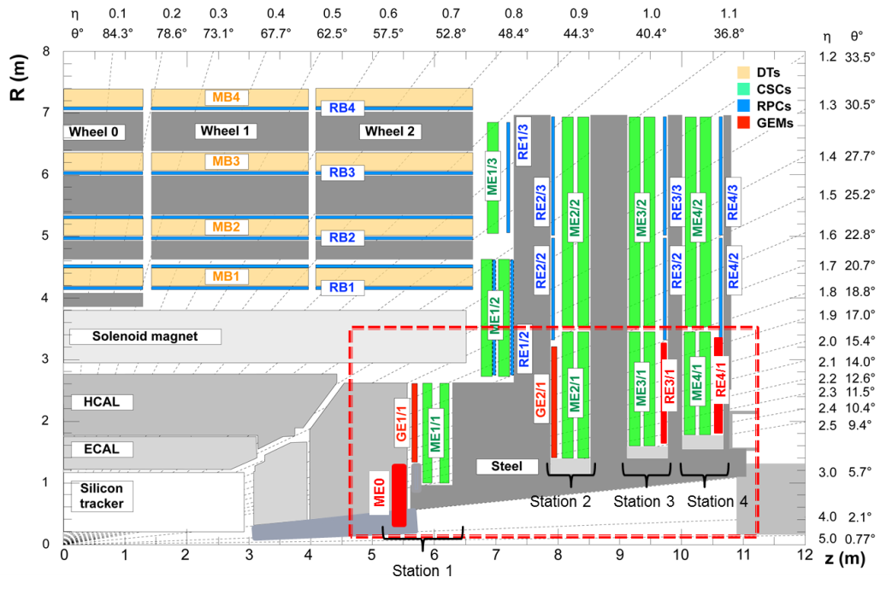
CMS内圈μ探测器升级GEM计划 (Phase II)
端盖GEM μ探测器升级：
GE1/1
GE2/1
ME0
GE1/1：2015年TDR通过，将在Phase1升级阶段（2018-2019年）完成建造安装，目前正式进入建造阶段。北大组将承担前端电子学板GEB在中国的生产测试，并参与在CERN的GEM探测器组装测试。
GE2/1：研制中，baseline技术仍将采用GEM，同时研发μ-Rwell技术，将在Phase2升级阶段（2022-2023年）建造安装。
ME0 ：研制中， baseline技术仍将采用GEM，同时研发快时间FTM技术，将在Phase2升级阶段（2022-2023年）建造安装。

Slide 3
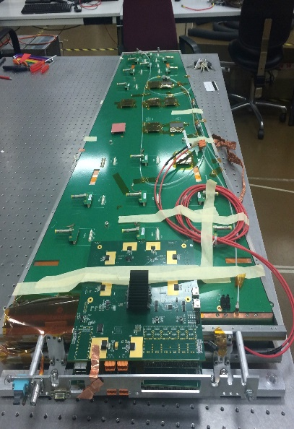
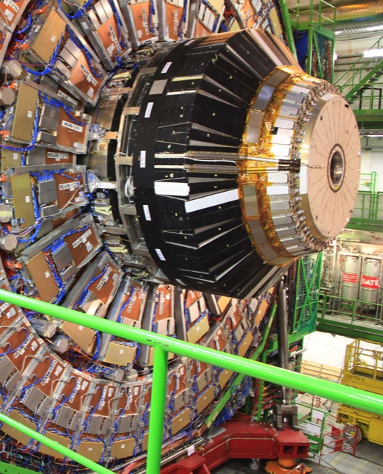
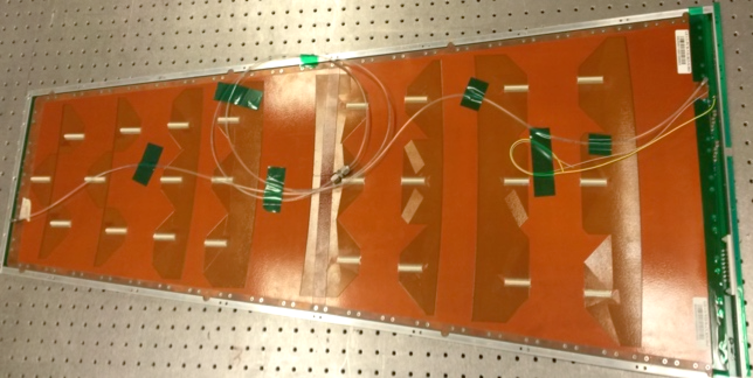
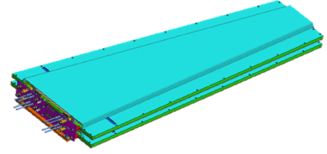
GE1/1探测器升级计划和进展
2016 2017 2018 2019 2020
Slice test installation
Production phase & installation
GE1/1-VII (slice test)
-> Optimization of the mechanics
-> Optimization of the grounding
Optimization of the HV distribution
-> single-mask technology
-> 99x(22-45) cm²
-> 120x(20-50) cm²
-> 3072 readout channels
-> gap config. 3/1/2/1
-> No glue/no spacers
GE1/1-VIII (LS2)
-> External (w.r.t . CERN) production sites certification and chamber components shipment
-> GE1/1 chamber assembly and certification
-> Super chamber mechanics optimization
-> First test with final front-end electronics
GE1/1-VIII (LS2)
-> GE1/1 super chamber assembly and certification with final front-end electronics
-> First batch of Superchamber shipped to P5
GE1/1-VIII (LS2)
GE1/1 super chambers ready in P5 for installation
Installation and cabling of all super chambers
Commissioning in situ with cosmic muons
Super chamber characterization in situ with cosmic muon
First data with LHC beam
实际进度推迟了3-6个月

Slide 4
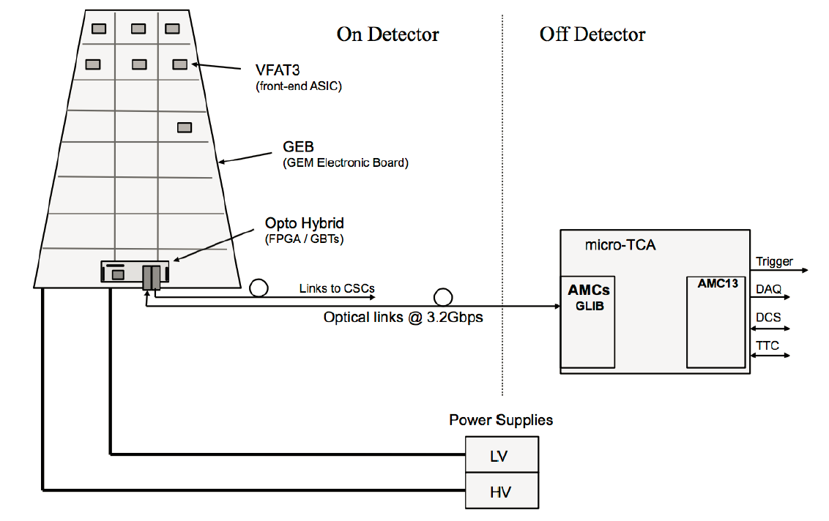
GE1/1前端电子学板GEB的生产和功能测试（沈巧蓉等）
前端电子学板GEB计划和进展：
2017年10月18日：GEB板final review；
2017年10-12月：生产200块VFAT芯片；
2017年10-12月：在芬兰和中国Sinofast分别生产10块最终设计GEB板
2018年初：在中国Sinofast开始批量生产GEB
GE1/1前端8层电子学板GEB由中国深圳Sinofast公司生产
GEB板测试要求和方案（布鲁塞尔ULB组+CERN组+北大组）：
VFAT - OPT-HYBRID接口及线路连通性测试；
GEB信号线短路测试（不接OPT-HYBRID接口） ；
眼图和信号传输误码率测试。

Slide 5
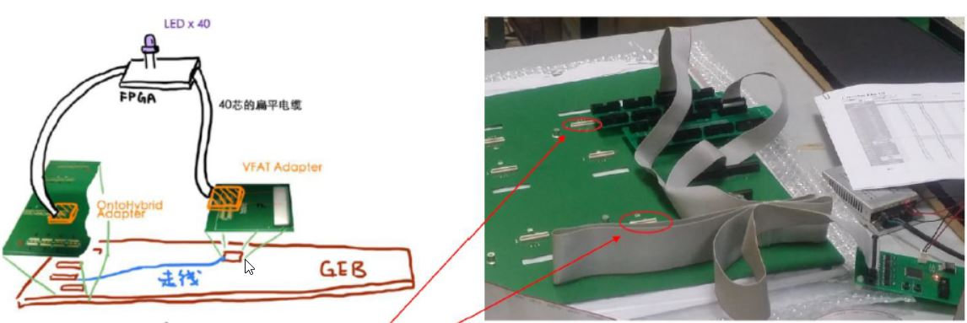
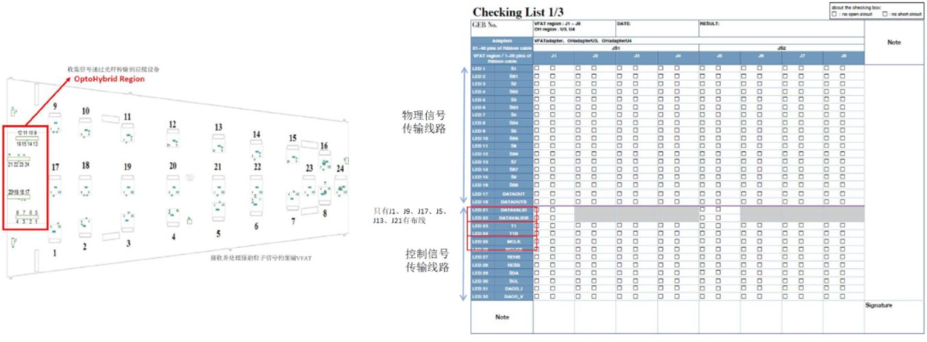
VFAT - OPT-HYBRID接口及线路连通性测试
北大组基于FPGA板、LED灯显示开发了连通性测试设备及测试checklist标准流程，
并基于新板GEB设计改进了接口等。

Slide 6
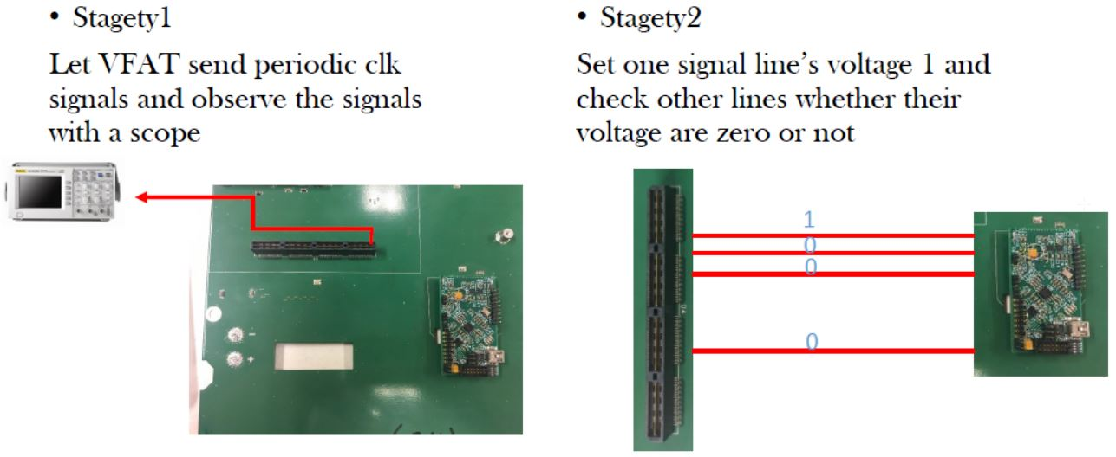
GEB信号线短路测试（不接OPT-HYBRID接口）；
北大组沈巧蓉赴布鲁塞尔ULB，与ULB组合作开展此项测试。

Slide 7
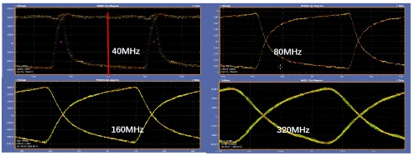
眼图和信号传输误码率测试
眼图测试：利用“clocking wizard”产生不同频率（40, 80, 160MHz）的差分信号，用示波器观测比较不同VFAT插口传来的信号情况。
误码率（BER, Bit Error Rate）测试
测试装置和firmware正在进行中

Slide 8
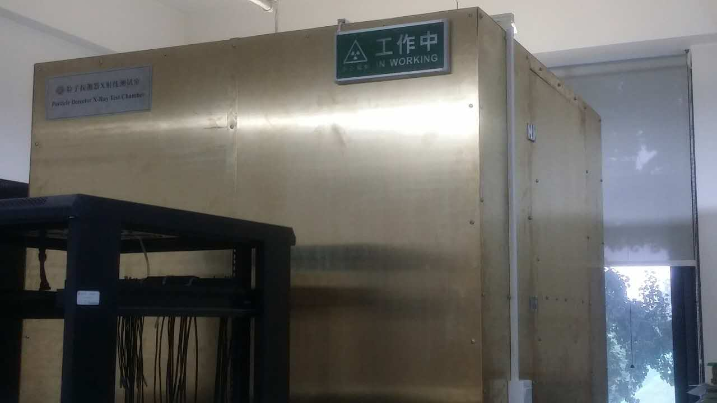
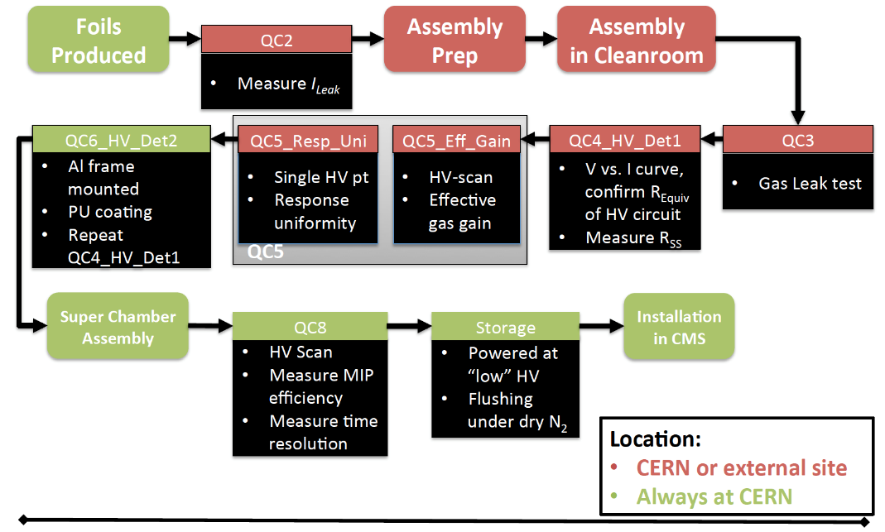
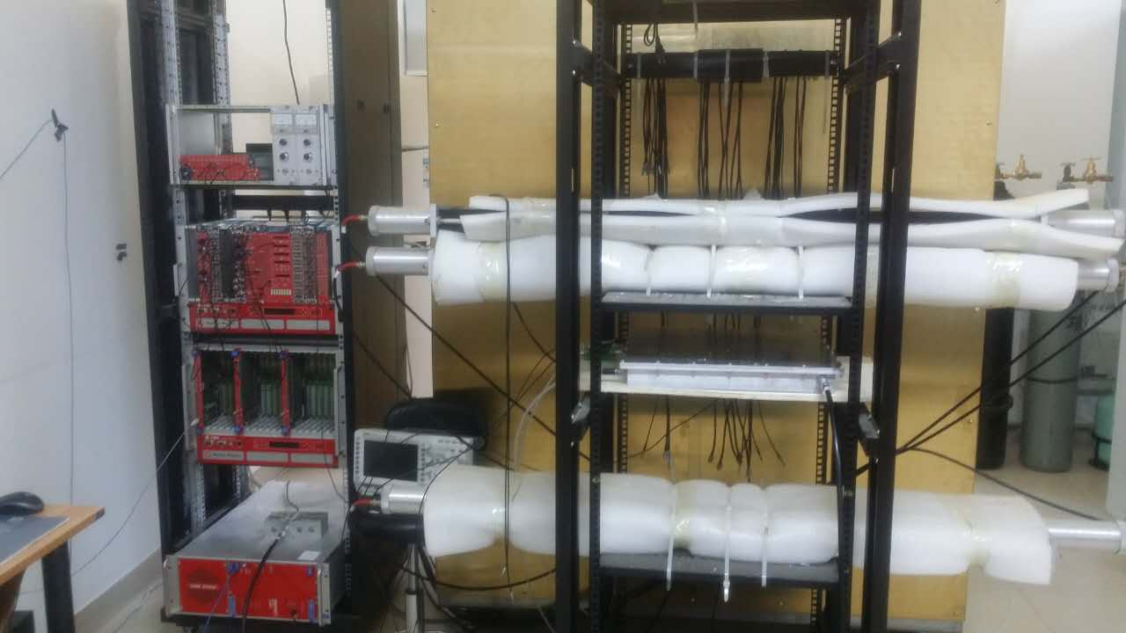
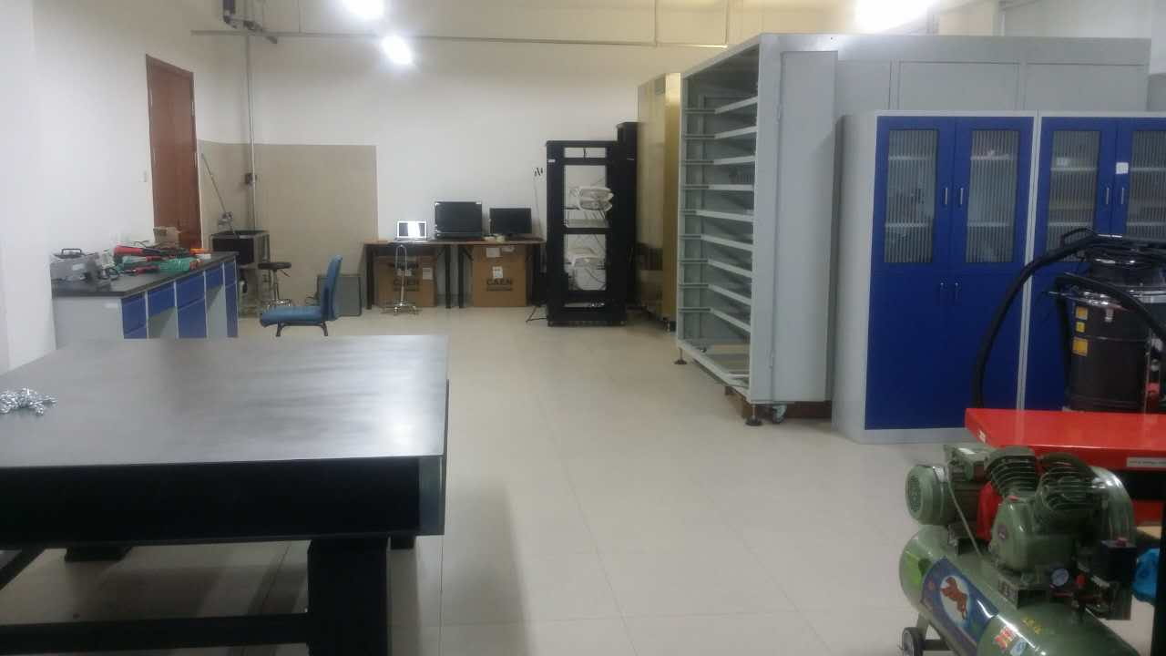
GE2/1-ME0组装测试基地建设（何少坤、卢梦、陈耿、梁子寒等）
CERN标准组装测试实验设备及流程
DAQ system
X射线测试系统
宇宙线测试系统
宇宙线测试系统：
闪烁体（2017年9月借用8块BES实验退役TOF闪烁体）作时间触发
玻璃RPC（2017年7月核物理组提供）作位置触发
系统在调试中……

Slide 9
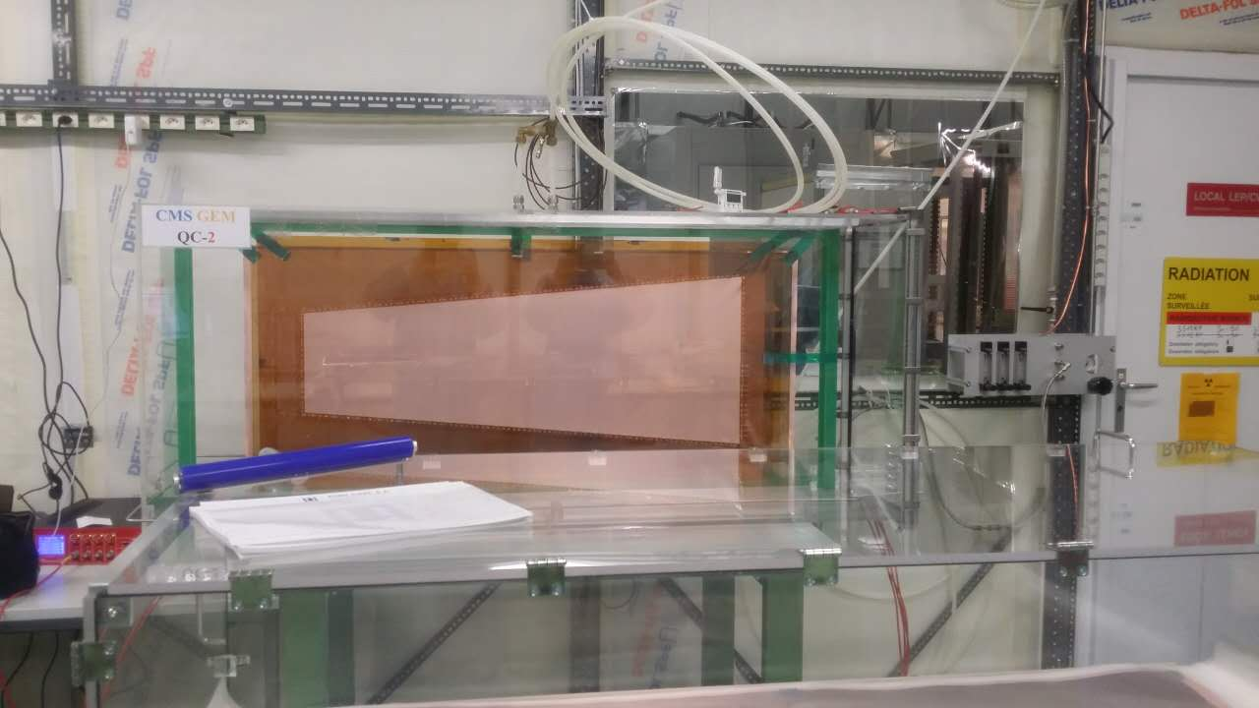
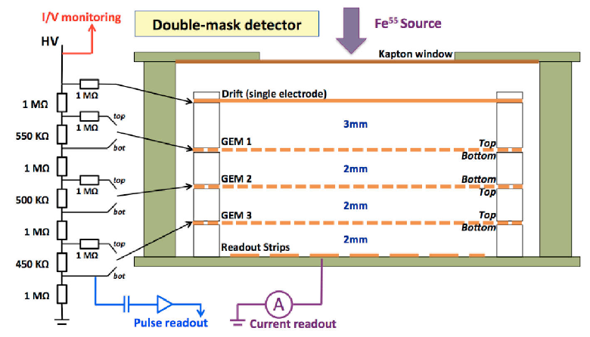
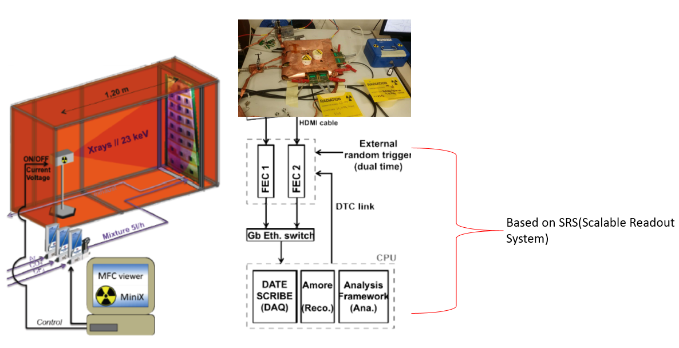
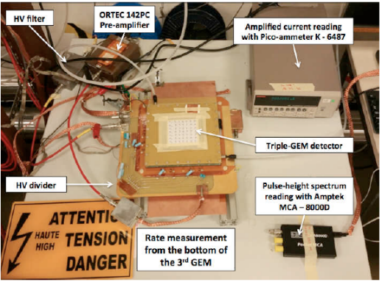
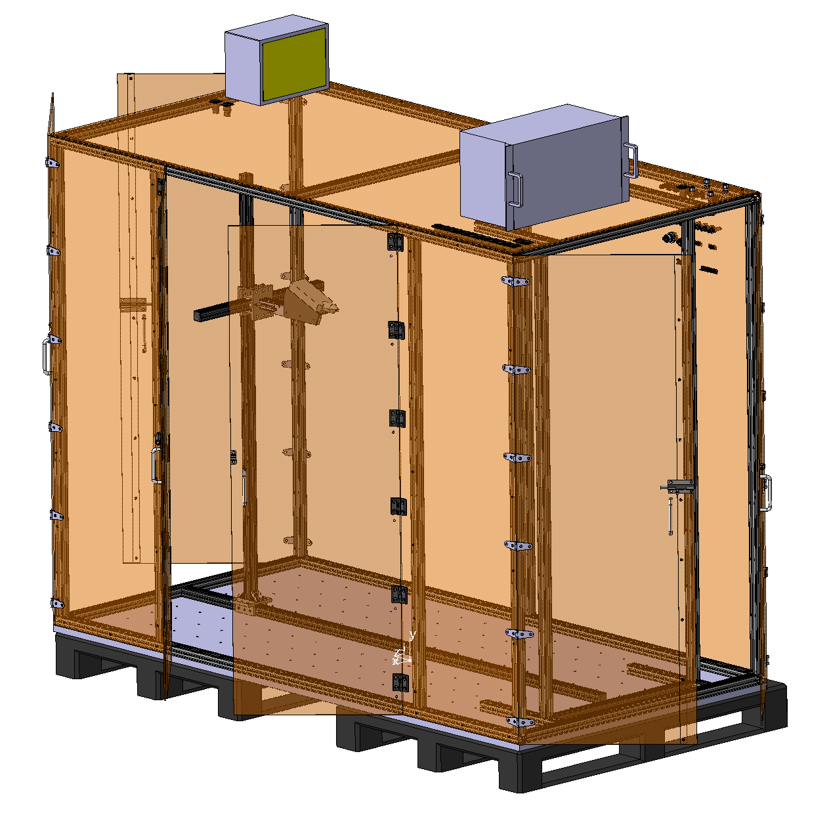
GEM探测器研制（王珂、梁子寒、何少坤等）
小尺寸GEM探测器研制：
2017年7月从CERN购买了3层10×10cm 标准GEM膜试制CMS标准结构3层GEM膜小尺寸探测器样机
GEM膜测试装置（有机玻璃充氮气密封箱）正在研制，探测器读出设计及相关配件材料准备正在进行
目标：掌握GEM探测器制作技术细节，及调试X射线、宇宙线等测试系统
GEM膜测试系统（QC2，CERN）
CMS-GEM标准探测器结构
小尺寸探测器
X射线测试系统

Slide 10
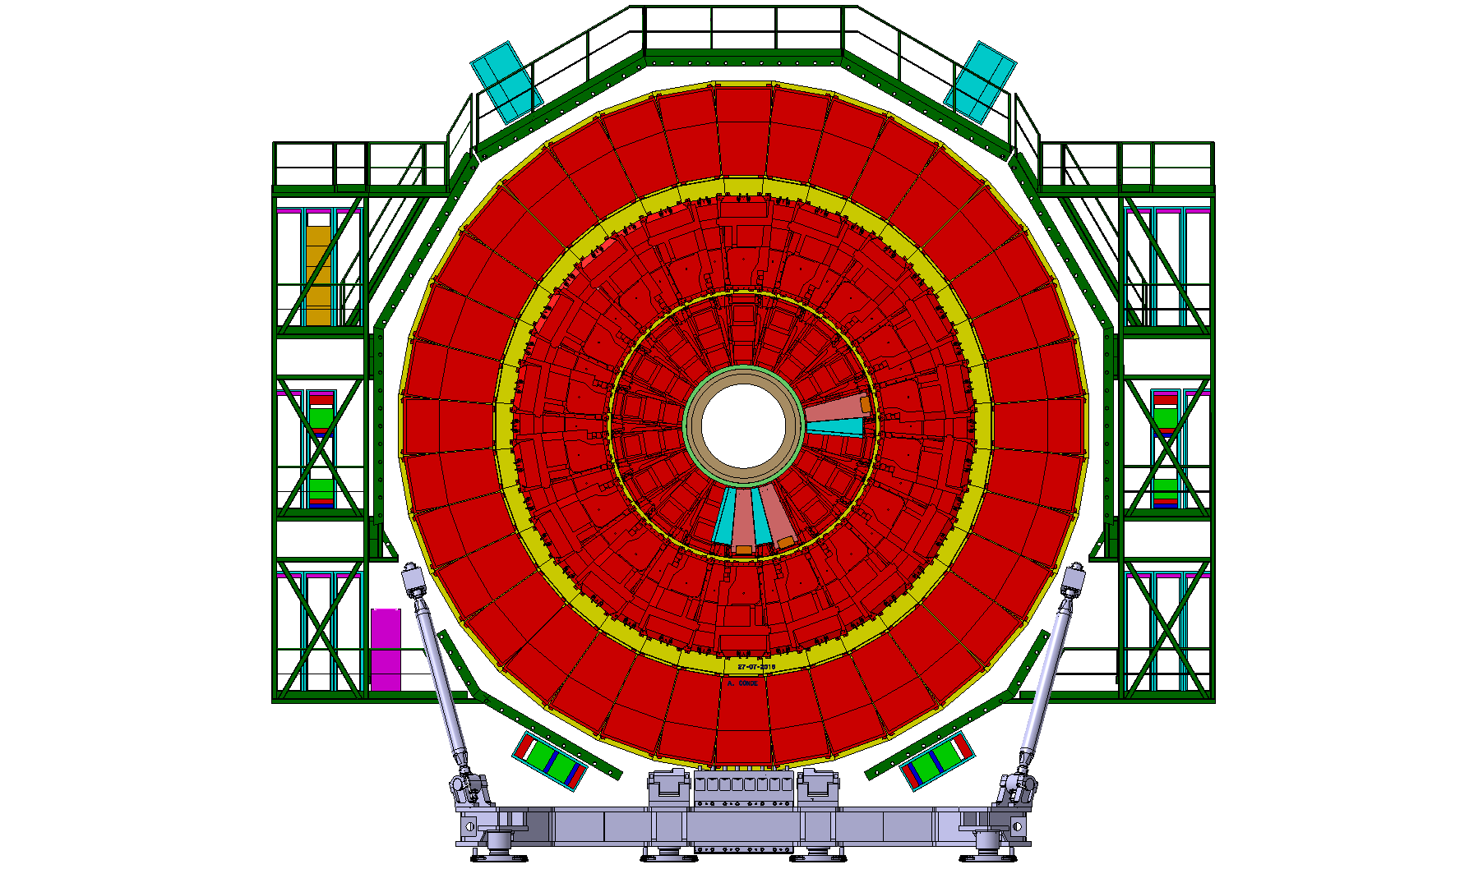
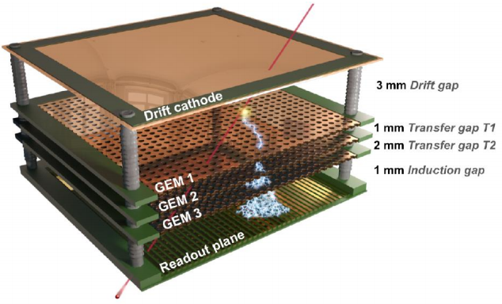
GEM软件开发工作和探测器机制模拟研究
GEM软件开发工作（李强、黄迁明、黄璜、陈耿等）：
μ子在GEM探测器中的径迹seed重建;
GEM探测器Geometry validation;
“Slice test”（5个目前已经装上的GEM）的性能分析（“PFA，Performance feedback analysis”）
MPGD探测器机制模拟研究（黄迁明、何少坤等）：
目标：CMS PHASE-II升级的CMS-GEM项目中，GEM技术是baseline选择，但FTM、μ-R Well等快时间阻性膜技术也是正在研发的备选技术，希望通过模拟研究不同微结构探测器的运行机制及时间、空间分辨等性能差别。
步骤：用有限元软件ANSYS进行电场计算，用geant4进行初级粒子跟踪，用garfield进行电雪崩以及信号读出，最后分析时间、空间分辨。
Triple-GEM Model

Slide 11
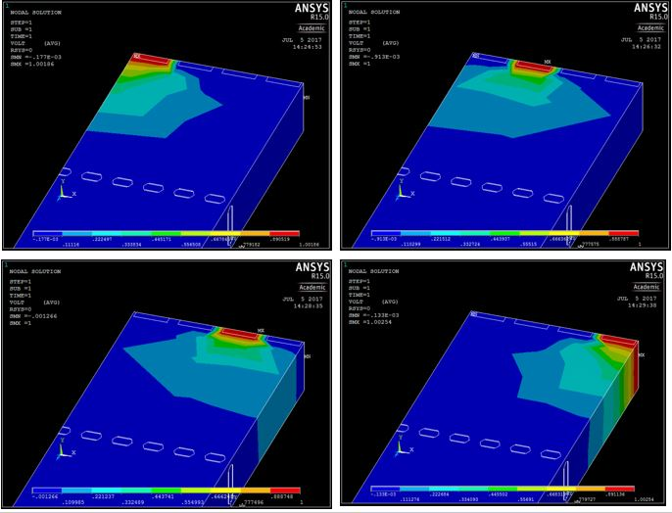
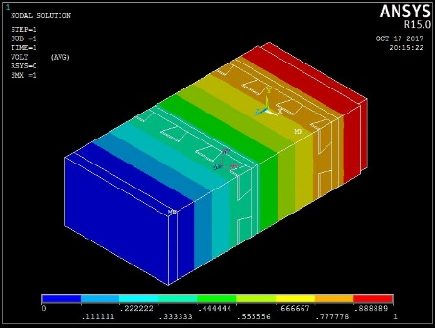
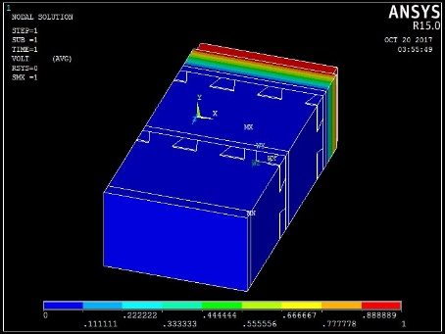
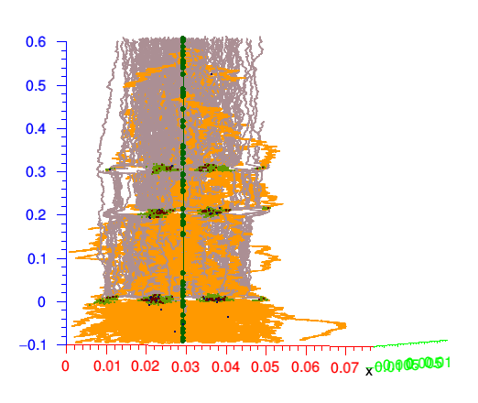
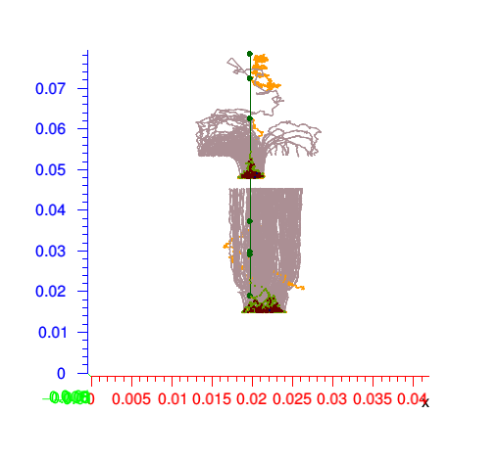
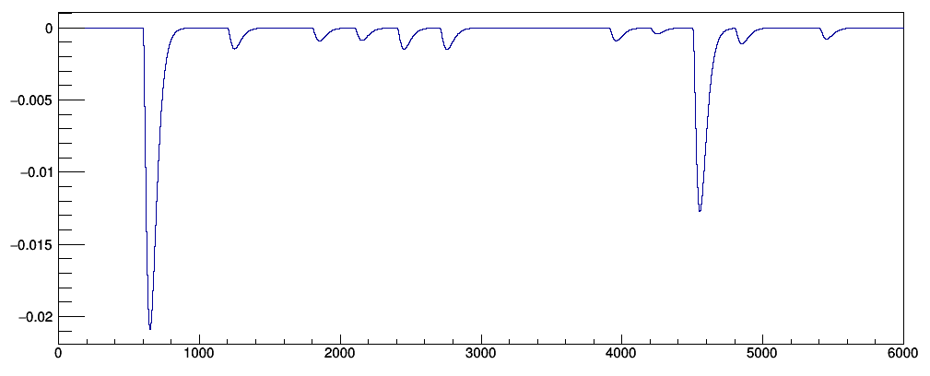
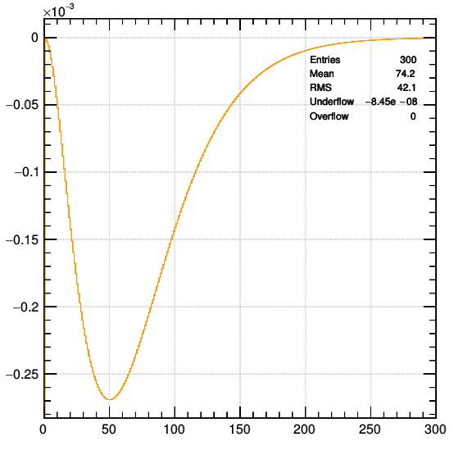
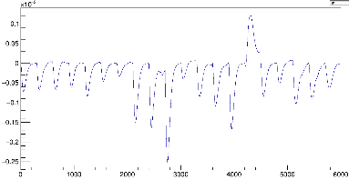
GEM软件开发工作和探测器机制模拟研究
FTM电场计算：左：把阻性电极的屏蔽作用取消，即认为电场可以透过阻性层传播；右：考虑阻性层的屏蔽，在阻性层以上没有加权场。模拟显示左图模型可以正常读出信号，右图不能感应出任何信号。
ANSYS计算得到的Triple-GEM四根读出条的加权电场
Triple-GEM一个典型事例的输出和信号情况
FTM事例输出和信号时间
模拟研究取得了初步结果，正在进行性能分析

Slide 12
小 结
北大组在GE1/1项目中，主要承担前端电子版GEB的生产测试，已经参加在CERN参加GE1/1模块的安装测试；在GE2/1、ME0项目中，将成为探测器组装测试基地之一，承担部分探测器建造任务。
本年度承担了GEB板在深圳的试生产和测试，开发了连通性测试装置，正在与ULB合作研制功能测试装置，为批量生产作准备。
为达到探测器组装测试指标，实验室建造了宇宙线测试架、X射线屏蔽测试系统，配备了高标准实验平台，并在调试闪烁体和RPC触发系统。开始研制小尺寸GEM探测器，按CERN标准建立各种QC流程。
北大组成员在CERN参加了电子学测试，探测器样机束流测试，GE1/1探测器组装测试及安装调试、以及SLICE TEST。
在GEM软件开发方面进行了muon径迹seed重建、几何验证、探测器性能分析等工作，并对不同微结构探测器技术进行了模拟研究。
总经费570万，到账~70%，支出~15%。
基本完成本年度计划（GEB生产计划推迟）

